Slide 1







Divisionsrådsmøde
26 maj 2020
Online (fra Statens IT i Ballerup)

Slide 2

Divisionsrådsmøde online
Vi er mange deltagere. Sluk for mikrofonen når du ikke taler
Hvis du vil bede om ordet, kan du
  Skrive i chat
  Åbne for mikrofonen og gør opmærksom på dig selv
  Vente til dirigenten giver ordet til dig
Alle afstemninger per SMS, da vi ikke kan konstatere
flertal som normalt

Slide 3
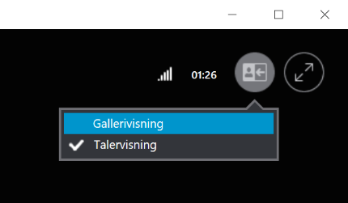
Divisionsrådsmøde online

Slide 4
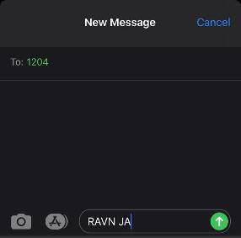
Testafstemning
SMS
RAVN JA
RAVN NEJ
RAVN BLANK
1204

Slide 5
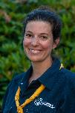
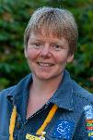
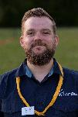
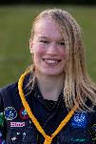
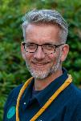
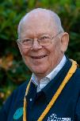

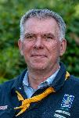
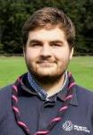
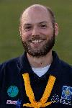
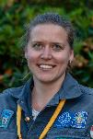
1. Præsentation af divisionsledelsen

Slide 6

2. Valg af dirigent og referent
Forslag til dirigent:
Merete Ravn (Bellis)(Birkegruppen)
Forslag til referent:
Michael Ørnø (Birkegruppen)

Slide 7
3. Beretning fra divisionsledelsen

Slide 8

4. Beretninger

Slide 9

5. Væsentlige beslutninger om divisionens fremtid

Slide 10


5a. Udviklingsplan 2020 - 2021

Slide 11
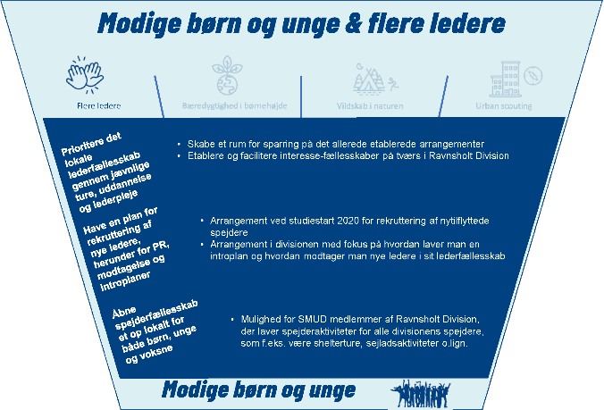
5a. Udviklingsplan 2020 - 2021

Slide 12
6. Behandling af indkomne forslag
Beslutningsforslag B1: Ansøgning om tilskud til shelter
Fremsat af: Råbjergfonden
Divisionsledelsen støtter forslaget

Slide 13

7. Beretninger

Slide 14
8. Årsregnskab (resultat)

Slide 15
8. Årsregnskab (balance)

Slide 16
9. Budget & kontingent
Divisionskontingent for 2020 foreslås uændret 40 kr. pr. medlem

Slide 17
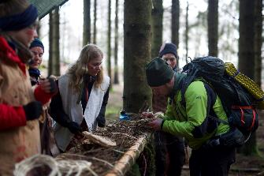

10. Beretninger

Slide 18
11. Fastsættelse af antallet af DL-medlemmer
Målsætning:
Vi arbejder på at fastholde vores makkerordning, som betyder at vi har 2 personer på de poster hvor det er muligt. Det giver et ønsket antal på 11 DL medlemmer.

Slide 19
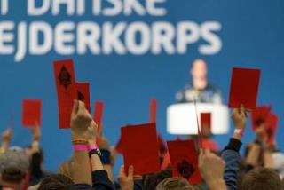
12. Valg til Divisionsledelse
Vi skal have valgt:
Vi skal vælge 1-2 divisionschefer, divisionskasserer og øvrige medlemmer af divisionsledelsen.

Slide 20
12a. Valg til divisionskasserer
Nuværende DK
Kandidater
Nils Holm
Nils Holm

Slide 21
12b. Valg til divisionsledelsesmedlemmer
Nuværende DL
Kandidater
Jonas Nedkvitne
Line Junggren Hjorth
Michael Ørnø
Kasper Hillestrøm
Rasmus Rahbek
Nina Wysdorph Friis
Merete Ravn (Bellis)
Marie Louise Blauenfeldt
Lone Neve

Slide 22

13. Valg til revisor / revisorsuppleant
Revisor
Det er i øvrigt Poul-Henrik som styrer divisionsmærkerne
Niels Georg Troels-Smith
Revisorsuppleant
Poul-Henrik Appelqvist

Slide 23

14. Beretninger

Slide 24
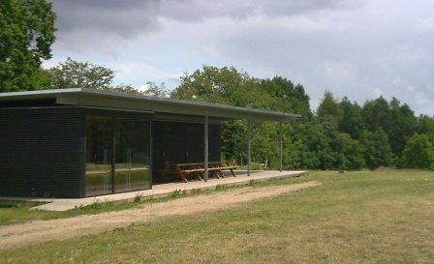
15. Valg til Råbjergfondens bestyrelse
Nuværende bestyrelse
Driftsbestyrer
Formand: Hanne Riber Skov
Kasserer: Jørgen Carstenschiold
Poul Henrik Appelqvist
Kirsten Bech Jacobsen
Ib Jørgensen
Bestyrelsen indstiller:
Hanne Riber Skov
Poul Henrik Appelqvist
til valg for perioden 2019 - 2021

Slide 25
16. Eventuelt

Slide 26
Tak til teknikken

Slide 27
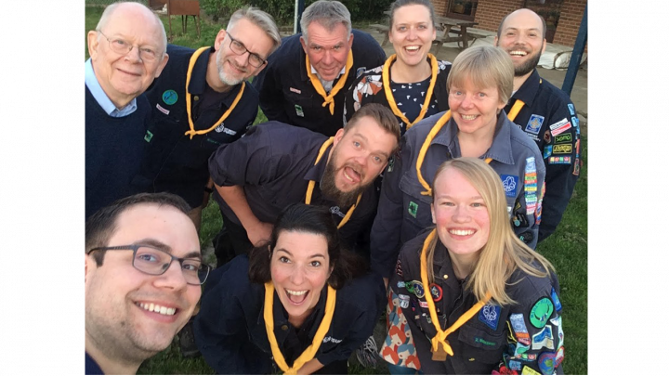
Tak, fordi I lyttede!

